Slide 1
Mobilní aplikace v turistice
KČT, oblast Moravskoslezská
Oblastní konference 12. 2. 2023

Slide 2
Co jsou (outdoorové) mobilní aplikace
Nástroje, které zaznamenávají pohyb v terénu
Pracují na principu záznamu GPS
Představují zajímavou alternativu k tradičním (papírovým) postupům
Kategorie – s liniovým a bodovým záznamem

Slide 3
Mobilní aplikace s liniovým záznamem
Umožňuje zachytit celou trasu pochodu
Zachytí všechny odbočky (vč. bloudění)

Slide 4
Mobilní aplikace s liniovým záznamem
Nepřesnosti vznikají u různé rychlosti pohybu (kolo, pěšky)
Nepřesnosti v zástavbě, v lese
U některých MA se při zastavení záznam přeruší (pes)
Vhodný pro dálkové pochody (Okolo Mořkova, Bílovecká 50, Brušperský tulák, hřebenové přechody

Slide 5
Papírové propozice dálkového pochodu

Slide 6
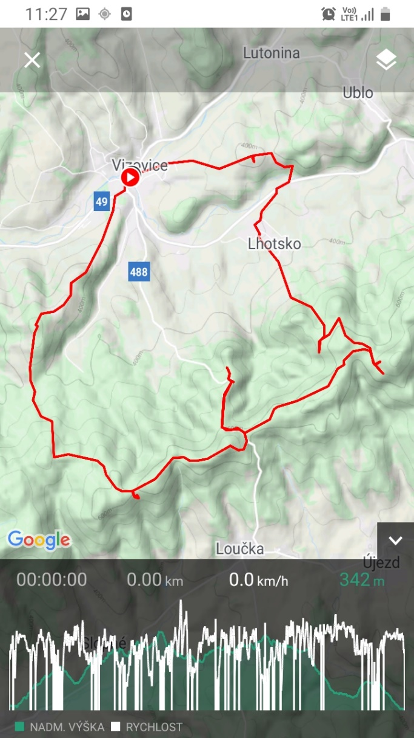
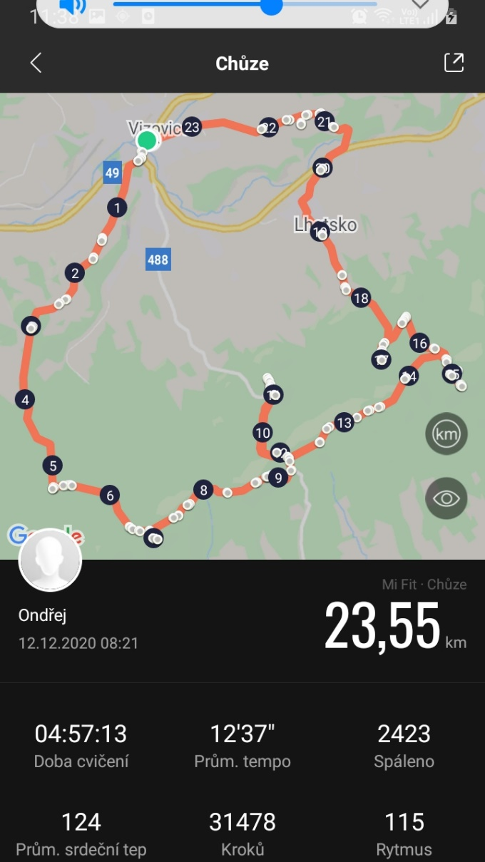
Digitální záznam trasy

Slide 7
Digitální záznam trasy

Slide 8
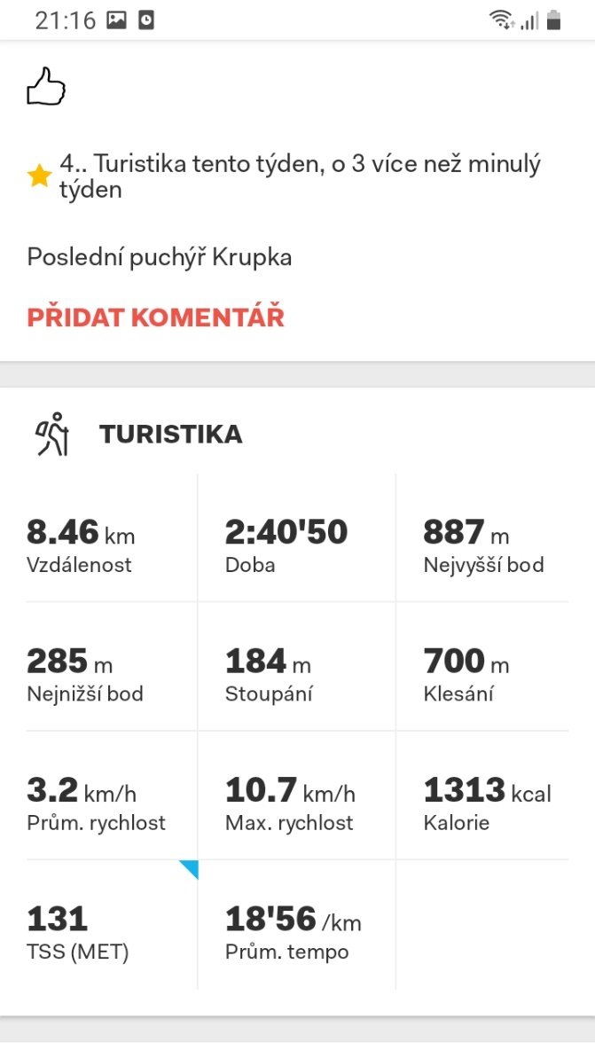
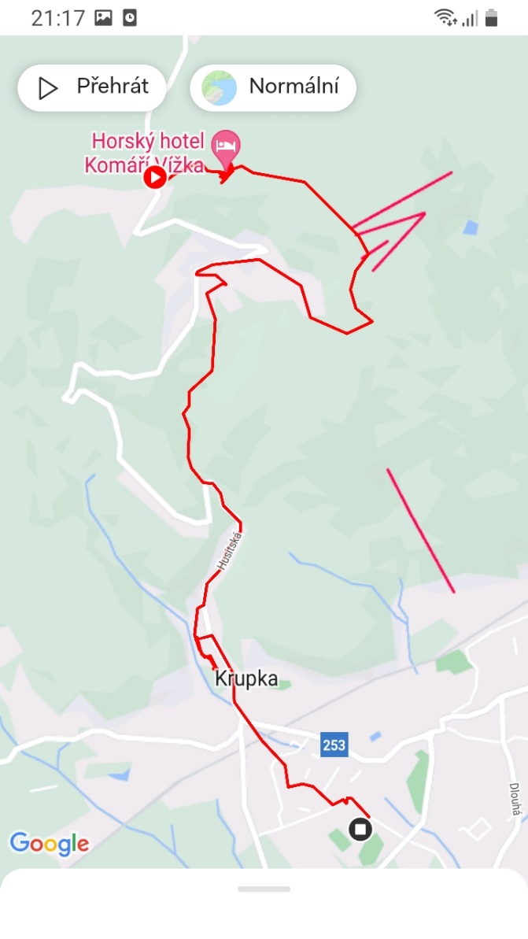
Digitální záznam trasy – PP Krupka

Slide 9
Digitální záznam – profil v počítači

Slide 10
Využití MA s liniovým záznamem
Plnohodnotný doklad o absolvování pochodu
Záznam se dá zaslat pořadateli e-mailem v JPG
Pochody lze rozvolnit do delšího období (např. 2 – 3 týdny)
Informace o uznatelnosti digitálního záznamu je potřeba uvést do propozic

Slide 11
Mobilní aplikace s bodovým záznamem
Zaznamenávají výstup na vrchol (místo s přesně definovanými souřadnicemi)
Kolem každého vrcholu (místa) je rádius, kde je možno provést potvrzení (Peakpoint 200 m, Horobraní 50 m)
Zaznamenává se přesné datum a čas výstupu
Vhodný pro hvězdicové výstupy (Bezručův výplaz, Beskydský Mt. Blanc, Palackého stezka, TTO, OTO

Slide 12
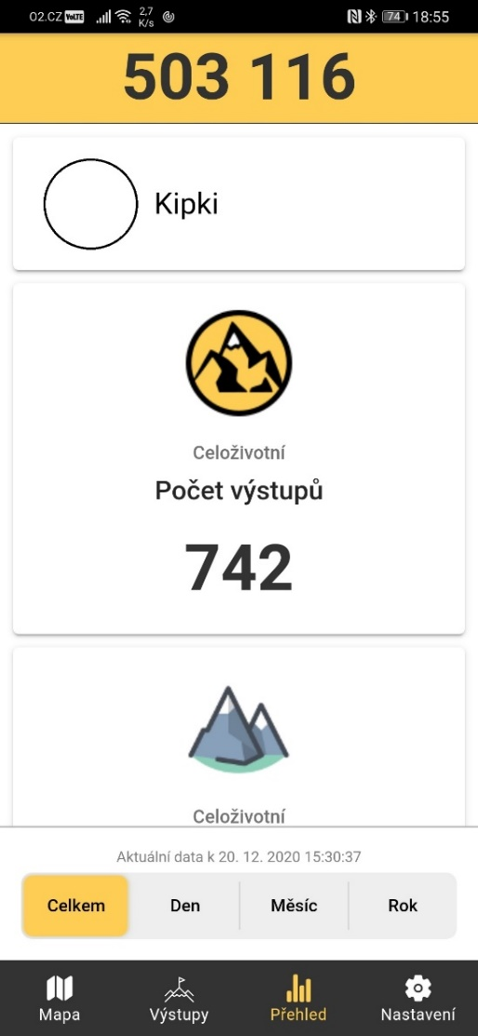
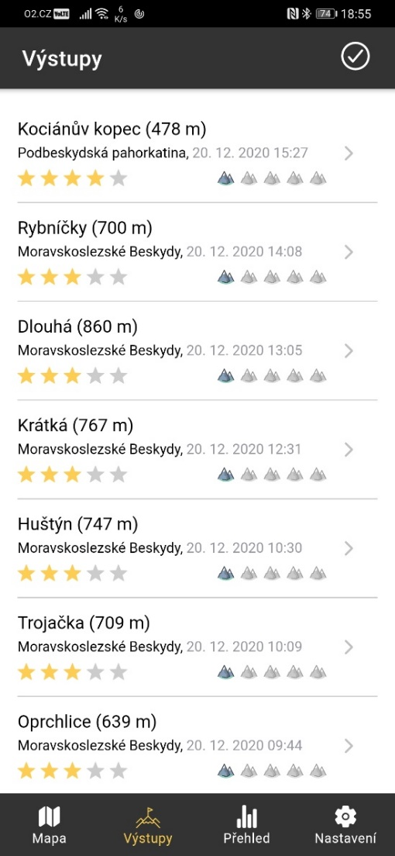
Digitální záznam výstupu
Peakpoint
Horobraní

Slide 13
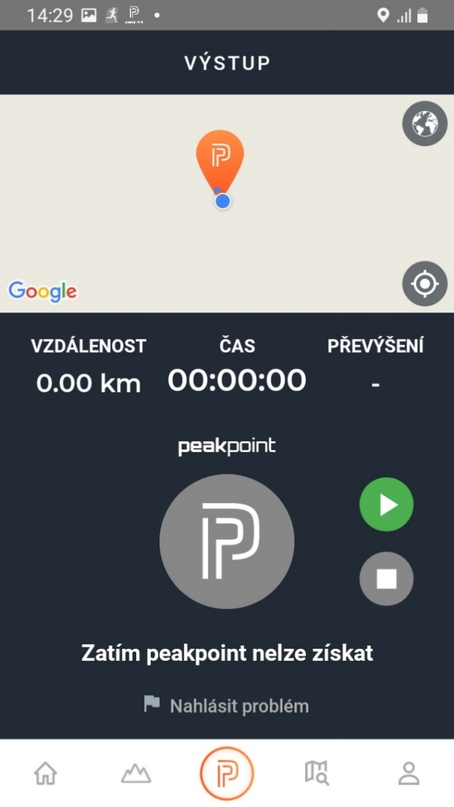
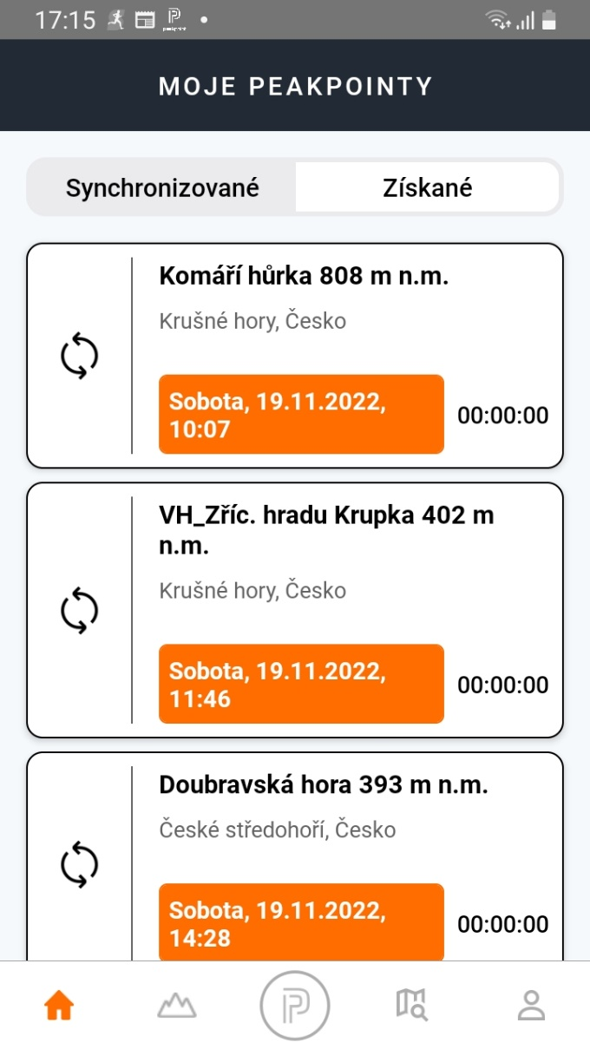
Získání potvrzení v Peakpointu

Slide 14
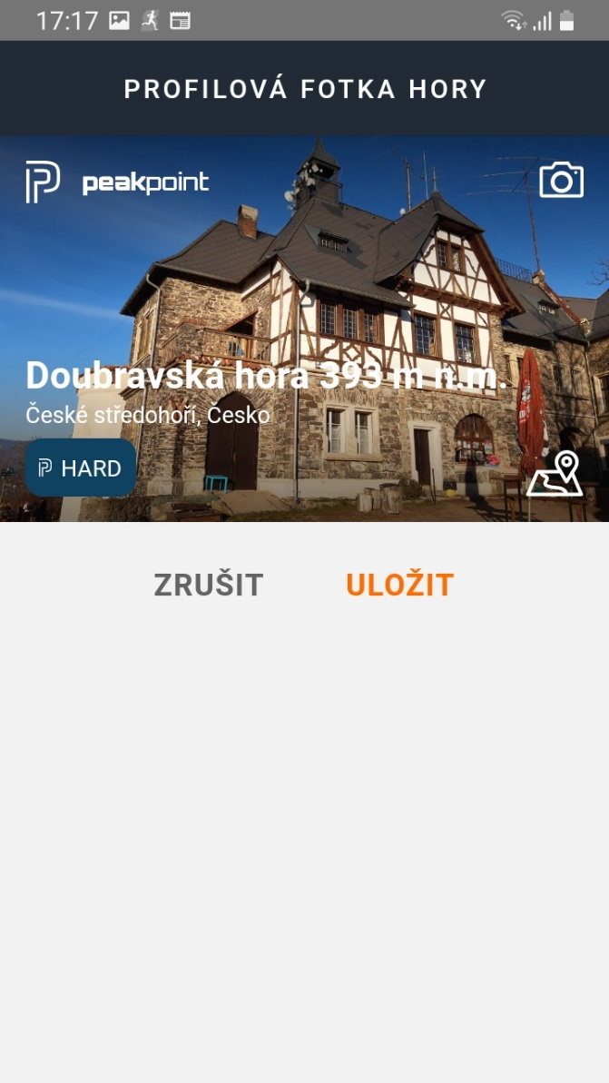
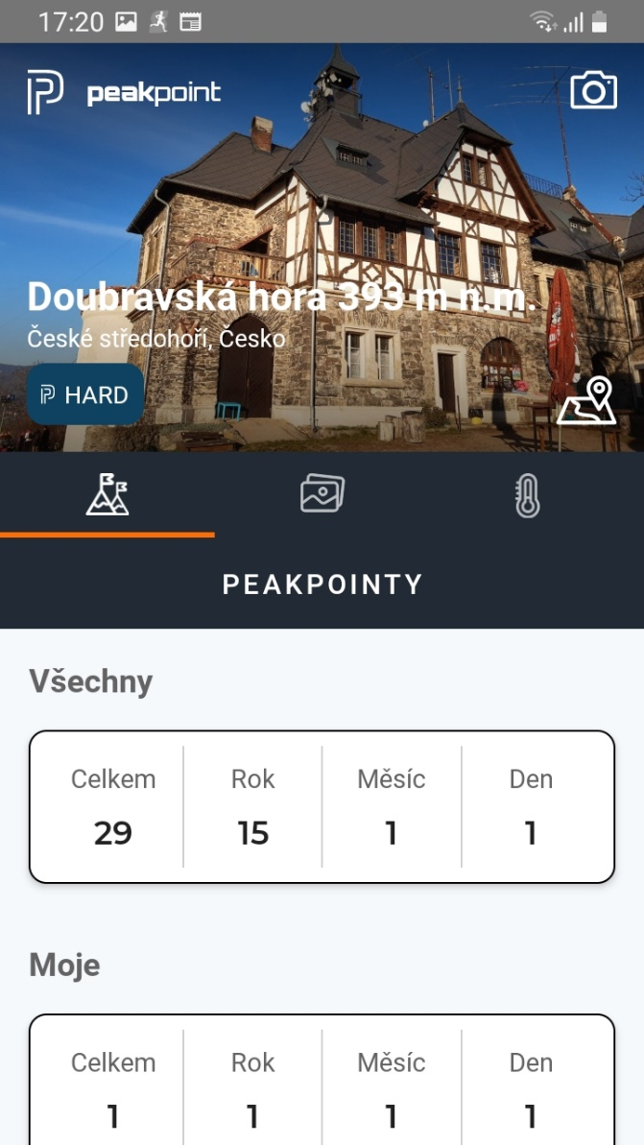
Profil vrcholu (Peakpoint)

Slide 15
Mapa s Peakpointy

Slide 16
Pojďme na chaty
Projekt na podporu a poznání turistických chat
Využívá MA Peakpoint
V r. 2023 mají soutěžící za úkol navštívit 6 z 9 turistických chat a návštěvu potvrdit v Peakpointu

